Slide 1


人教版义务教育课程标准实验教科书
26
蜜
蜂
引
路

Slide 2

猜一猜，我是谁？
翅膀一展亮晶晶，整天飞舞花丛中。手足不闲爱劳动，酿造蜜糖好过冬。
我是 ， 同学们你们猜到了吗？
返回

Slide 3

莫 斯 科
附 近
派 去
谈 谈
惊 讶
返回

Slide 4
开火车
莫
斯
附
派
谈
讶
返回

Slide 5

1922年,列宁住在莫斯科附近的一座小上。当地有个养蜂的人，列宁常常派人去请他来谈天。
思考：1、这 一段告诉了我们什么？
2、“常常”一词还可以换成什么词？
返回

Slide 6
有一回，列宁想找那个人谈谈怎样养蜂。可是往常派去找他的人到莫斯科去了，别人都不知道他住在哪里，列宁就亲自去找。
思考：1、列宁又想找养蜂人，这次他遇
到了什么困难？
2、你能用“往常”说一句话吗？
返回

Slide 7
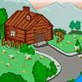
列宁一边走一边看，发现路边的花丛里有许多蜜蜂。他仔细观察，只见那些蜜蜂采了蜜就飞进附近的一个园子里，园子旁边有一所小房子。列宁走到那所房子跟前敲了敲门，开门的果然就是那个养蜂的人。
返回

Slide 8
思考：
1、列宁是怎样找到养蜂人的？
2、列宁一边走一边看，列宁看见了
什么？他是怎样分析的？
返回

Slide 9
路边的花丛；
花丛上飞舞着的蜜蜂；
蜜蜂飞进去的小园子；
小园子旁边的小房子。
3、根据课文，你能画出列宁找养蜂人
的路线图吗？
返回

Slide 10
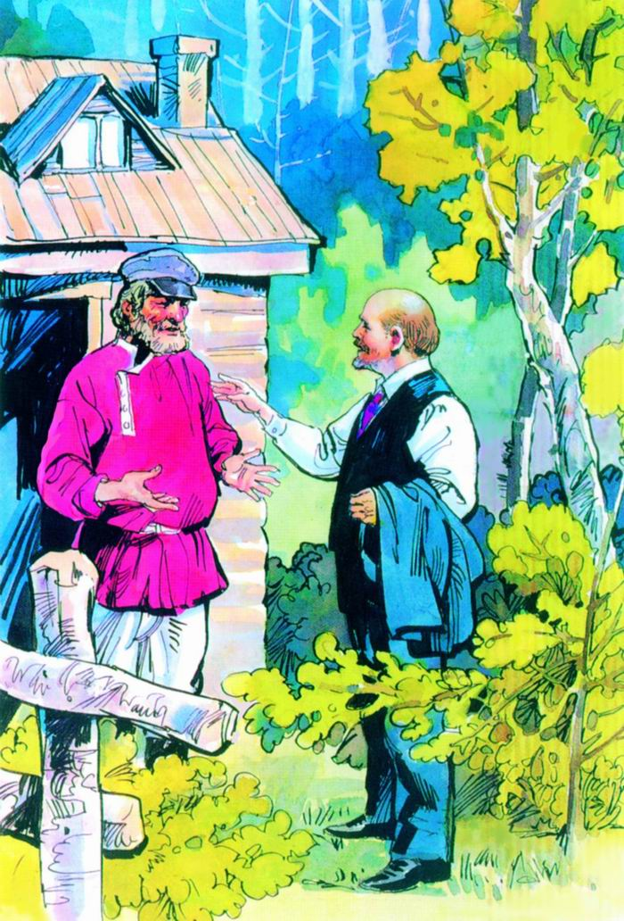
养蜂的人看见列宁，惊讶地说：“您好，列宁同志，是谁把您领到这儿来的？”列宁笑着说：“我有向导，是您的蜜蜂把我领到这儿来的的。”
返回

Slide 11
思考：１、文中的“向导”指的是谁？
２、蜜蜂真的会给人引路吗？
返回

Slide 12
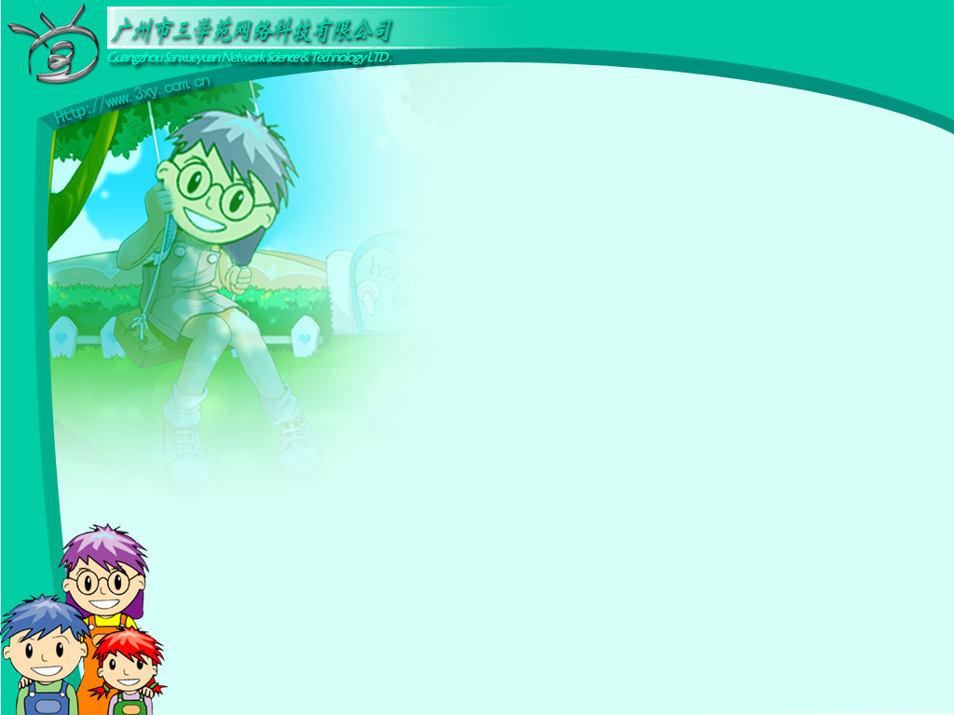

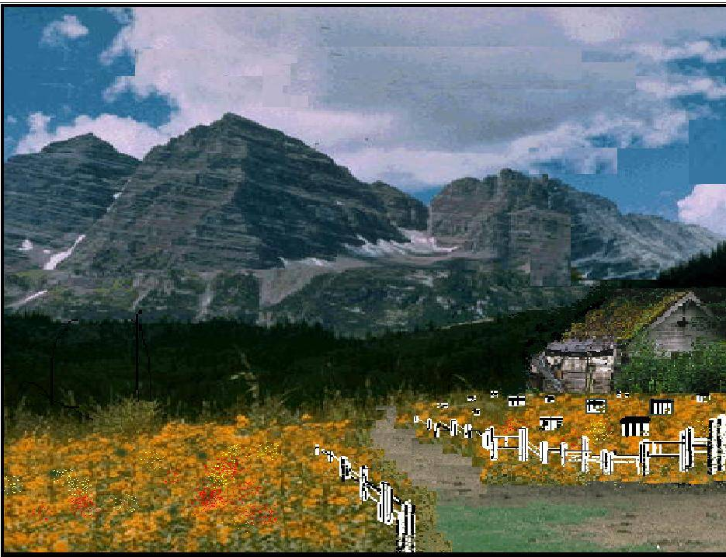

蜜蜂引路
列宁找养蜂人线路图
小房子
园子
蜜蜂
花丛
小路
住所

Slide 13
蜜蜂引路
读第三自然段。
说说列宁是怎样找到养蜂人的？
列宁住处→小路→花丛→蜜蜂→园子→小房子→养蜂人

Slide 14

我会选
常常
往常
经常
平常
常常
1、放学后，他（ ）到操场打球。
经常
2、班长的学习成绩非常好，他（ ）得到老师的表扬。
平常
3、他（ ）就很爱运动，所以在运动会上取得了好成绩。
往常
3、（ ）派去找他的人不在，列宁只好亲自去找。
返回

Slide 15
蜜蜂引路
学习了这课，你懂了什么？
列宁遇事细心观察，认真思考，作出判断，解决问题，特别值得我们学习。以后我们遇事也要多思考，多分析，多动脑，想办法解决问题。

Slide 16


蜜蜂引路
连线近意词
惊讶
观察
仔细
认真
观看
惊奇
发现
引路
常常
带路
经常
发觉

Slide 17
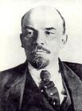
列宁(1870-1924)
弗拉基米尔·伊里奇·乌里杨诺夫·列宁是马克思、恩格林创立的无产阶级学说及其事业的继承者。他创建了俄国布尔什维克党，并缔造了世界上第一个社会主义国家苏联，他是世界无产阶级及其它劳动人民的领袖和导师、殖民地半殖民地被压迫民族的朋友。
列宁于1870年俄历4月10日(公历22日)出生在伏尔加河岸的辛比尔斯克城，即现在的乌里扬诺夫斯克。列宁的父亲伊里亚·尼古拉也维奇·乌里扬诺夫是一位具有民主进步观点的中学教师，后来成为辛比尔斯克省国民教育厅的视察员，因多年从事国民教育的劳绩，晋升为省国民教育总监，并曾获得贵族称号。列宁的母亲玛丽亚·亚历山大罗夫娜是一位医生的女儿，结婚前住在农村，虽然只受过家庭教育，但由于她勤奋好学，后来仍然通过考试获得小学教师的称号。她读过许多书，并擅长外语和音乐。她十分关心孩子们的学习和品德教育，终日为他们操劳。乌里扬诺夫一家有六个孩子。列宁的哥哥叫亚历山大，姐姐是安娜。妹妹奥里娅。弟弟德米特里，最小的妹妹叫玛丽娅。
返回

Slide 18
聪明活泼的列宁从五岁就开始学习文化，九岁进入辛比尔斯克中学，学习成绩一直名列前茅，因品学兼优曾获得金质奖章。列宁的哥哥亚历山大·乌里扬诺夫曾是喀山大学的优等生，民意党人青年小组的成员。1887年3月13日亚历山大·乌里扬诺夫因参与谋刺沙皇亚历山大三世而被捕。同年5月20日被杀密。受到极大震惊的列宁从血的教训中增强了与沙皇专制制度作斗争的决心，并坚定地说：“我们不走这条路”。17岁的列宁已在探索着一条与沙皇专制制度作斗争的新的道路。1887年6月底，列宁全家迁居喀山，秋天他进了喀山大学法律系学习，入学不久，他因反对大学里的警察制度而被开除，并被禁止在喀山居住。一年后列宁回到喀山，在那里参加了当地的马克思主义研究小组，开始研究《资本论》。1889年5月，列宁全家迁往萨马拉城。1891年21岁的列宁以校外生的资格通过了波得堡大学的毕业考试。并被授予优等生毕业文凭。在萨马拉城，列宁组织了当地第一个马克思主义小组，并写了最早的一篇论文：《农民生活中新的经济变动》。1893年8月，列宁移居彼得堡(现列宁格勒城)。从此，揭开他革命生涯中新的篇章。

Slide 19
斗鹅
列宁小时候就特别喜欢读书，不到五岁就识字了。上学前，他就成了图书馆的小读者啦！因为家里的书和杂志已经不够他读了。
有一天，他正兴冲冲地捧着刚借来的新书回家，快到家门口了，遇上了邻居家养的一群鹅。大鹅不知他手里拿的是什么东西，就跑着，叫着，朝着他扑了过来……
跑，已经来不及了。如果把书扔掉，随便抓起一根棍子，就可以抵挡了。可是，不能！那样会把书弄坏的。于是，他把书紧紧地抱在胸前。
大鹅一步步向他逼近了，这时，他急得躺倒在地上，脸朝天，用两只脚抵挡这群大鹅的进攻（gōng）。
姐姐听到叫喊声，赶来了，轰（hōng）走了大鹅，扶起了他。幼（yòu）小的列宁，衣服虽然弄脏了，可是看到手中的书保护得好好的，一本也没弄坏，他脸上露出了胜利的微笑。

Slide 20
勤奋好学的列宁
列宁9岁多就上中学一年级了。在班上，他年龄最小，学习成绩却数第一。
列宁有个好习惯，每天早晨很早就起床，洗脸，擦了身，整理好床铺，就抓紧时间把功课复习一遍。在中学的几年中，他几乎天天都是这样，生活很有规律。
列宁上课专心听讲，门门功课都学得很好。晚上，他和弟妹们一起做作业。别人才动笔，他很快就做完了。爸爸看到这种情况，担心他养不成用功的习惯，经常提醒他说：“要刻苦学习，要认真地完成作业。”
有一天，列宁听到妹妹奥里珈在隔壁练钢琴，一段很短的曲子，她弹了一遍又一遍，起码练到没有一点错儿才停下来，列宁感动地说“这种劲头真让人佩服！”他觉得应该学习妹妹这种刻苦的精神。从此以后，他做功课格外用功，而且做得比老师规定的还要多。他还经常找些参考书读，认真地做读书笔记。
列宁的作文经常受到老师的夸奖。教师给打的分数往往不是“5”分，而是“5+”。每次作文时，老师在一两个星期以前，就把题目告诉学生。列宁知道作文题目后，马上就开始准备，读参考书，考虑文章的内容，写提纲，打草稿。他把稿纸折成两半，在左边起草把右边穿着。草稿起好以后，就在右半边补充、修改，或者写些必要的说明了。不几天，右边的一半也快写满了。等到交卷的时候，他的文章已经认真细致地改过好几遍了，文章自然又充分又有条理。

Slide 21
列宁不喜欢死啃书本，不论学什么，都肯动脑子钻研。同学们都不爱学拉丁文，觉得很枯燥。列宁却学得津津有味，因为他找出了拉丁文的特点，掌握了拉丁文特有的各种语法规律。有一天，拉丁文教师让坐在前排的一个同学翻译一篇很难的课文。这个同学站起来，翻译了一半就再也译不下去了。老师说：“下一个。”第二个同学站起来，也翻译不下去。老师说第三个，第四个……直到大多数同学站了起来，才轮到列宁。同学们都轻松地透了口气，他们相信列宁准能答应答得不错，那么大家就可以坐下来了。教室里静静的，列宁声音不高，翻译得十分流畅。教师坐在讲台上一动不动地听着，等列宁翻译完了，他走到列宁跟前，紧紧地抱着列宁亲切地说：“谢谢你，我的孩子！”
列宁还有一个好习惯，遇到不懂的事情，总要弄个明白。有一次，他和同学们挖到一个屎克螂的洞。屎克螂的洞很宽，洞深约有半米。洞里分几个格子，在一个格子里有一大堆粪，而另一个格子里地摆着许多工作圆溜溜的粪球。列宁读过一些讲昆虫生活的书，就跟同学们讲：“这些粪球是屎克螂从外面运进来的，屎克螂有个滚粪球的习性。”同学们问，屎克螂把粪球滚到窝里去干什么呢？这一下可把列宁给问住了。他答应第二天告诉大家。他回去问了哥哥，还读了有关的书。第二天，他果然带来了答案：“原来屎克螂把卵产在粪球上面，孵化出来的幼虫，就可以把粪球当食物。过了几天，他又告诉同学说：在古代的埃及，屎克螂是神圣不可侵犯的。埃及人把石头雕的和泥塑的屎克螂放在庙里供奉，或者带在身上作护身符。同学们听得津津有味。原来这几天，列宁翻阅了不少讲到屎克螂的书。
列宁对各种知识都有兴趣。他不但学好了各门功课，而且还阅读了大量的文学作品和政治理论书籍。
结束

